Slide 1
Glaucus en Scylla
Robert-Jan Korteschiel

Slide 2
Inhoud
Verhaal
Beeldvergelijking
Literatuur

Slide 3
Verhaal
Context
Aeneas uit Troje
Galatea en Acis
Hoofdpersonen
Glaucus
Scylla
Circe
Momenten
Bewondering, vlucht en Glaucus zijn metamorfose
Betovering: Scylla’s eerste metamorfose
Vernietiging schepen: Scylla’s tweede metamorfose
Aanverwante personen
Tweede Scylla
Charybdis

Slide 4
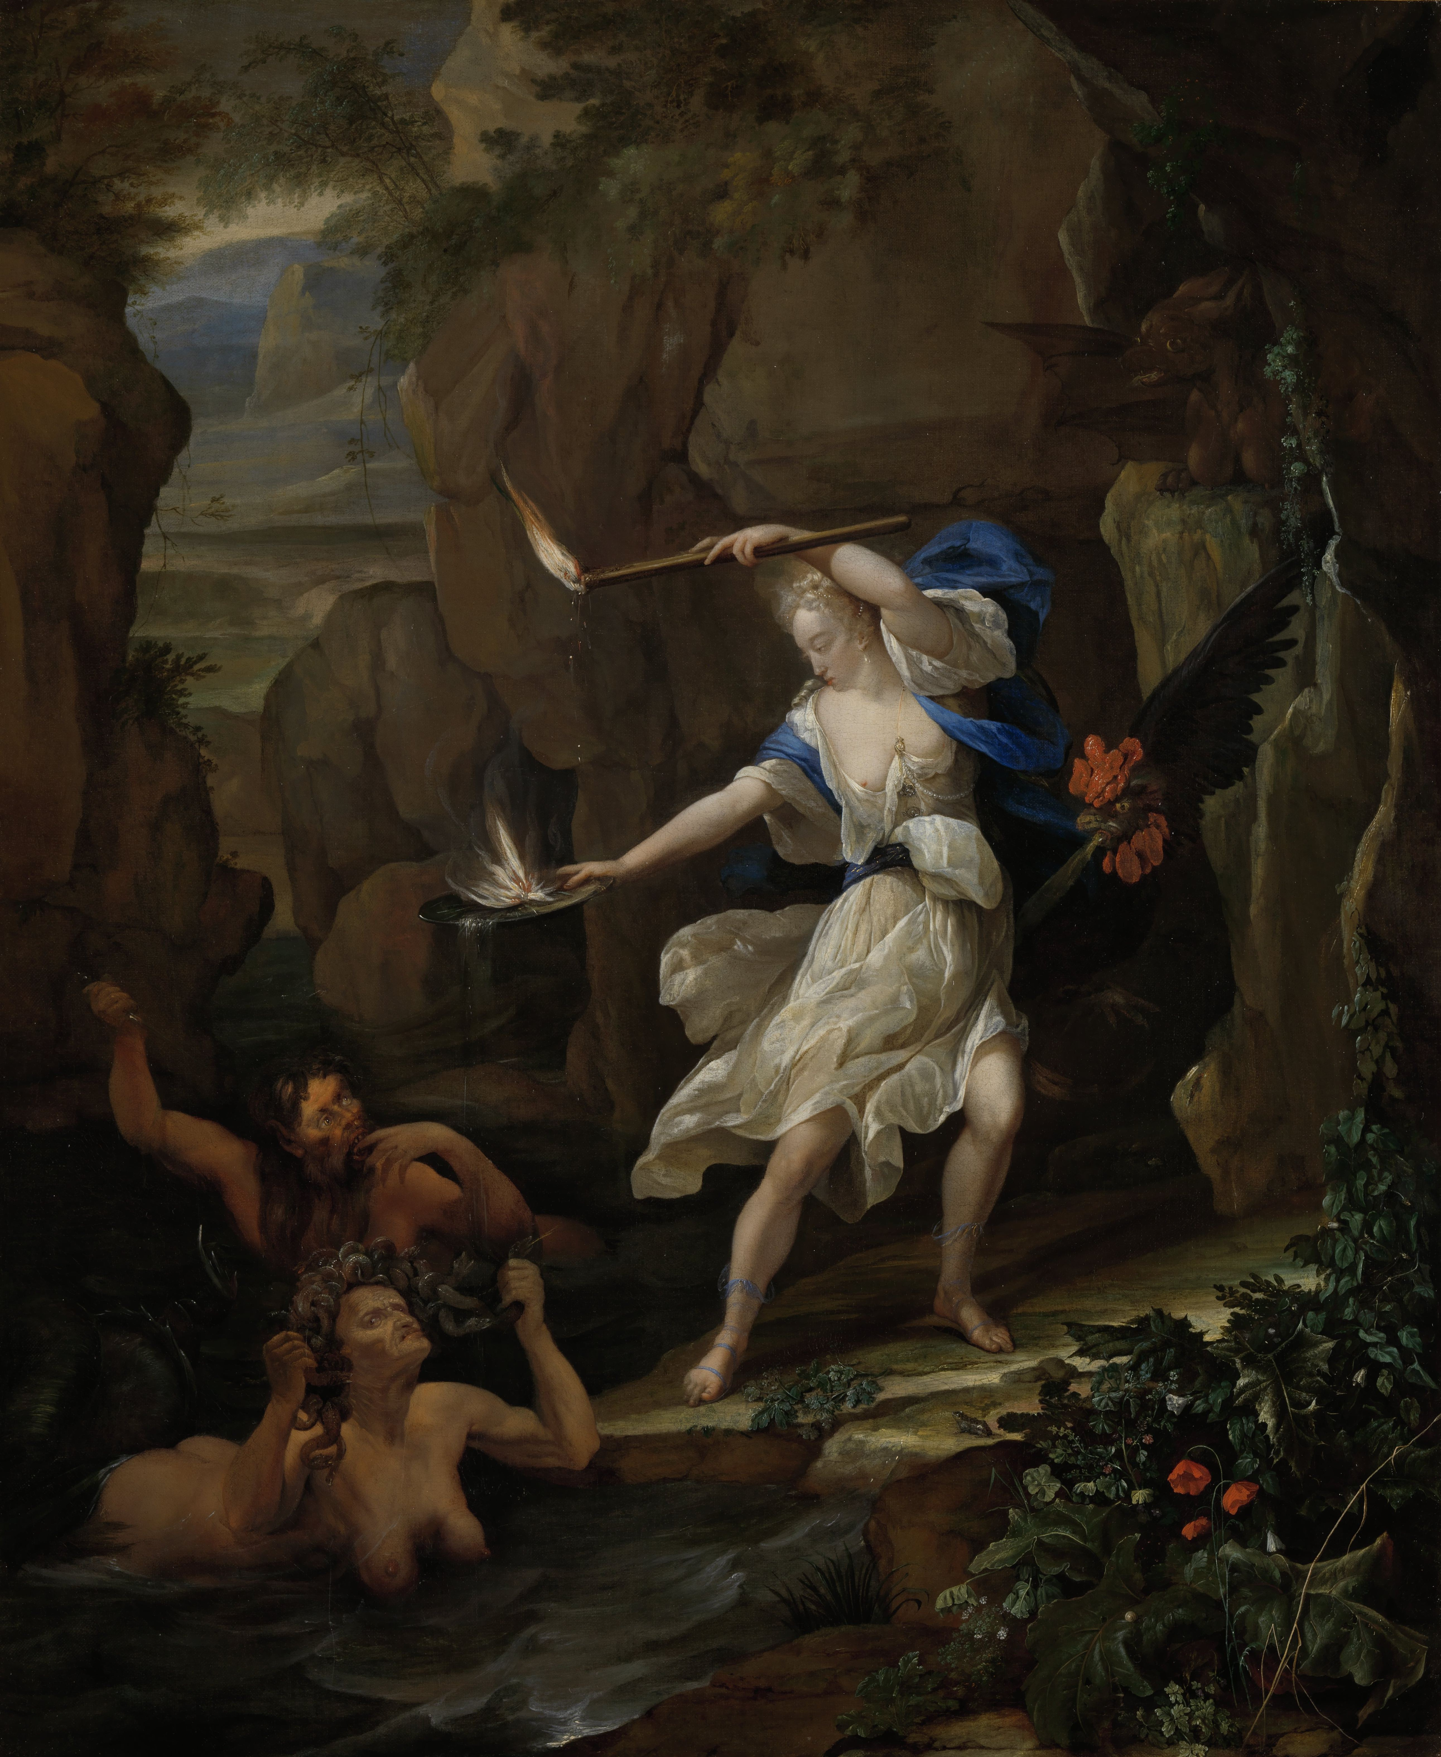
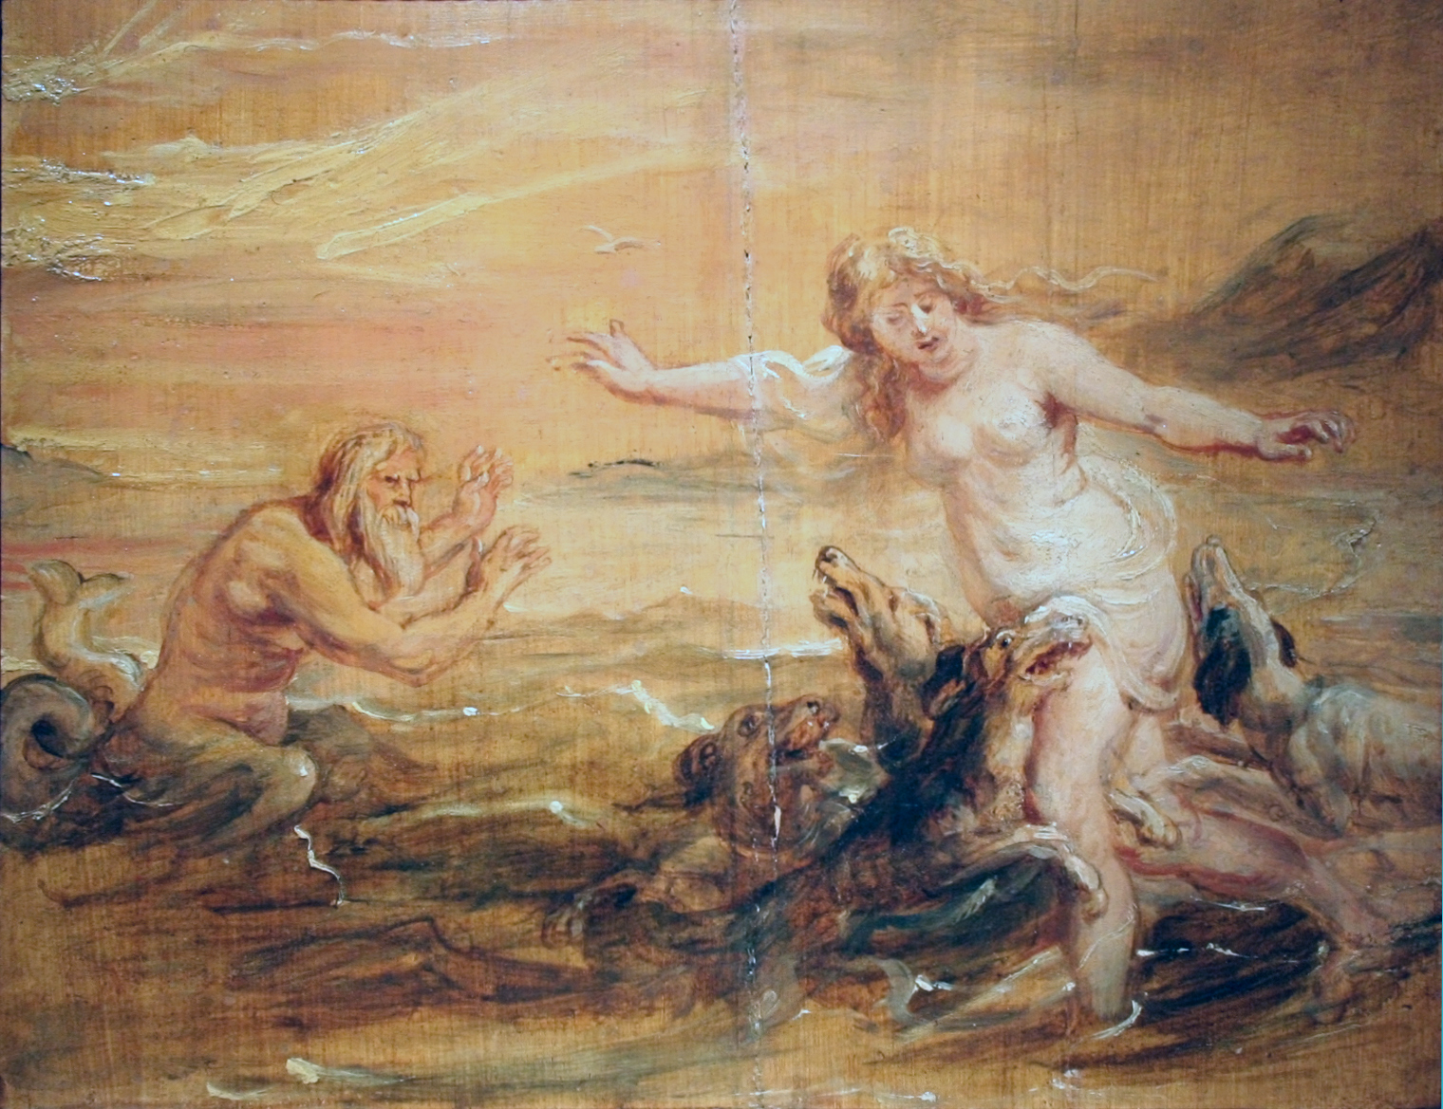
Beeldvergelijking

Slide 5
Peter Paul Rubens
1636-37

Slide 6
Eglon van der Neer
1695

Slide 7
Literatuur
Literaire analyse
Beeldtraditie

Slide 8
